Slide 1

GM Comentarista Mobile
Tu Gran Maestro de bolsillo impulsado por Inteligencia Artificial

Slide 2

El muro del aprendizaje
• Los motores (Stockfish) dan números fríos: +2.5, -4.0
• Los módulos te dicen CUÁL es la mejor jugada, pero rara vez el POR QUÉ.
• Los jugadores no entienden su propio error solo viendo una flecha.

Slide 3
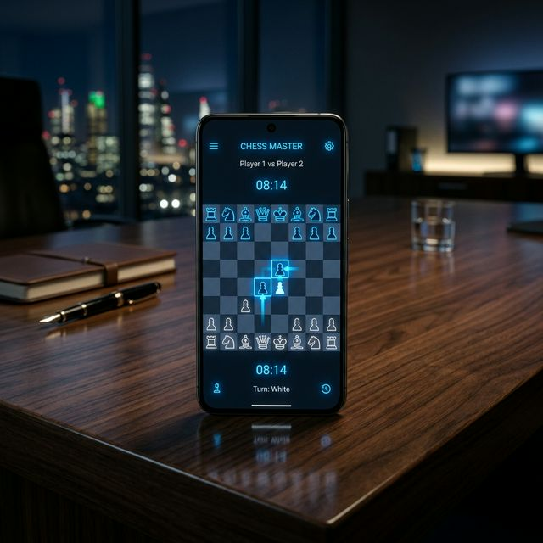
¿Qué es GM Comentarista?
✓ App Progresiva (PWA): Funciona en la nube sin agotar tu batería.
✓ Análisis Dual: Stockfish evalúa, Gemini traduce.
✓ Explicación Pedagógica: La app actúa como tu entrenador personal en tu mismo idioma.

Slide 4
3 Pasos Rápidos
1. Importación Fácil: Conecta a Lichess o sube un PGN.
2. Configuración Adaptable: Elige rigor (Rápido, Estándar, Profundo).
3. Lectura Guiada: Un visor interactivo te lleva por tus errores.

Slide 5
Arquitectura & IA
• Frontend: Streamlit ('Mobile First').
• IA Híbrida: Modelo Lite para jugadas normales, Modelo Pro para blunders.
• Rendimiento: Caché inteligente para minimizar uso de API.

Slide 6
¿Listos para subir de ELO?
Exporta tu PGN guiado a ChessBase o Lichess

